Slide 1

Bài 01 Giới thiệu về XML và Namespace
XML
JSON

Slide 2
Mục tiêu
Giới thiệu XML
Cấu trúc tài liệu XML
Công cụ soạn thảo và phân tích XML
Tạo tài liệu XML
Cú pháp XML
Giới thiệu về Namespace
Cú pháp Namespace

Slide 3
Giới thiệu về XML
XML là viết tắt của từ eXtensible Markup Language, hay còn gọi là ngôn ngữ đánh dấu mở rộng do W3C đề xuất.
Nó bao gồm một tập các quy tắc để định nghĩa lên các thẻ mà nó chia tài liệu thành nhiều phần
Nó được thiết kế để mô tả dữ liệu
Các thẻ không được định nghĩa trước mà do người dùng tự định nghĩa
XML được phát triển thông qua HTML, do đó cú pháp giống HTML
XML sử dụng DTD hoặc XML Schema để mô tả cấu trúc dữ liệu

Slide 4
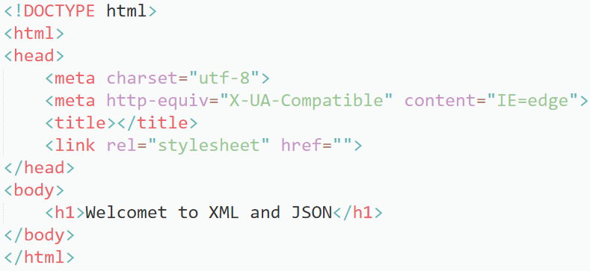
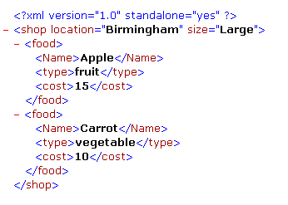
Giới thiệu về XML
HTML | XML
HTML được thiết kế để hiển thị dữ liệu | XML được thiết kế để chứa dữ liệu
HTML tập trung vào dữ liệu được hiển thị ra sao | XML mô tả dữ liệu và dữ liệu đó là gì
HTML hiển thị thông tin | XML mô tả thông tin

Slide 5
Ưu điểm của XML
Dữ liệu độc lập
Phân tích dễ ràng
Giảm gánh nặng cho server do có thể xử lý tại Client
Tài liệu XML tạo ra dễ ràng
Làm nội dung cho website
Gọi thủ tục từ xa
Ứng dụng trong lĩnh vực thương mại điện tử cho việc trao đổi dữ liệu

Slide 6
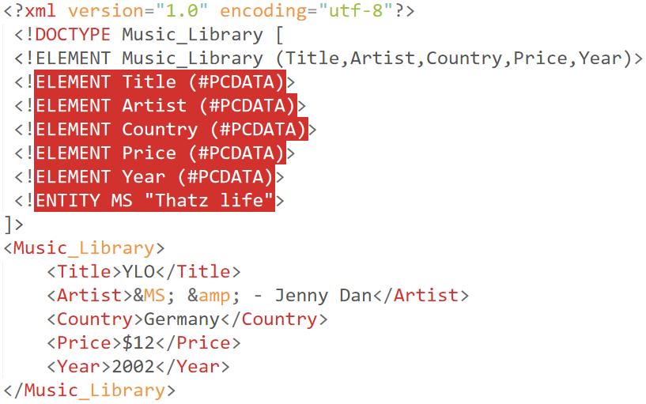
Cấu trúc tài liệu XML
Tài liệu XML được chia làm 2 phần
Document Prolog
Root Element

Slide 7
Công cụ soạn thảo XML
Chức năng
Hỗ trợ soạn thảo nhanh khi gõ các thẻ
Kiểm tra tính hợp lệ của tài liệu
Kiểm tra cấu trúc tài liệu với DTD hoặc Schema
Thực hiện các thao tác chuyển đổi
Hiển thị màu sắc, cú pháp
Hiển thị số dòng
Trình bày code
Hoàn thành từ

Slide 8
Công cụ soạn thảo XML
Một số trình soạn thảo phổ biến
Sublime text
NotePad ++
Netbean
Visual Studio
Visual Code

Slide 9
Trình phân tích (Parser)
Trình phân tích có tác dụng:
Đọc tài liệu XML
Xác minh nó với các quy tắc của XML xem có well-formedness không?
Sau khi xác minh, nó sẽ chuyển đổi tài liệu XML về cấu trúc cây
Loại phân tích
Non validating parser: chỉ kiểm tra tính well-formedness của tài liệu XML
Validating parser: kiểm tra cấu trúc tài liệu XML với DTD hoặc Schema
Một số trình phân tích XML
Oracle Parser, JAXP, MSXML

Slide 10
Trình duyệt (Browser)
Trình duyệt có thể định dạng và hiển thị dữ liệu XML tới người dùng
Một số trình khác như database, spreadsheet, musical instrument digital interface cũng có thể trình bày dữ liệu XML.

Slide 11
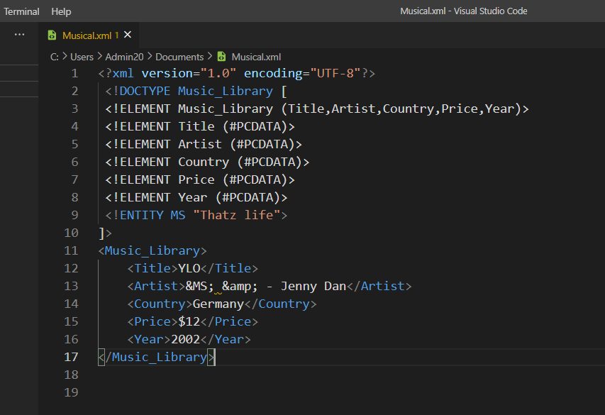
Tạo tài liệu XML
Mở Visual Studio Code->Tạo tệp Musical.xml

Slide 12
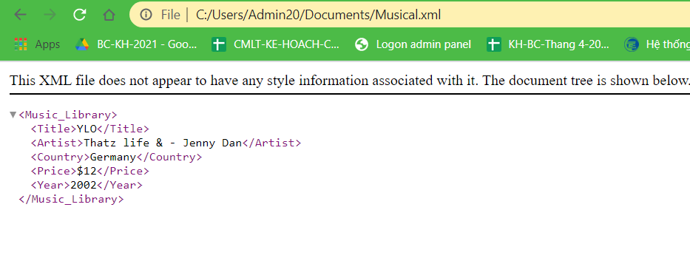
Tạo tài liệu XML
Mở Musical.xml trên trình duyệt vào xem kết quả

Slide 13
Well-formedness XML Document
Các thẻ XML phải hợp lệ
Độ dài thẻ phụ thuộc vào trình xử lý
Thuộc tính XML phải hợp lệ
Tài liệu phải được verified
Tối thiểu phải có 1 phần tử
Các thẻ phân biệt chữ hoa chữ thường
Mọi thẻ bắt đầu phải có thẻ kết thúc
Các thẻ phải nồng vào nhau

Slide 14
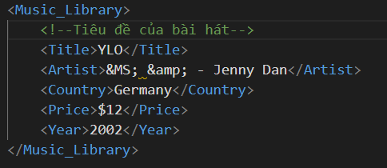
Comment trong XML
Comment là các chú thích giải thích cho khác khối thẻ trong XML
Comment được đặt trong cặp <!-- comments-->
Ví dụ:

Slide 15
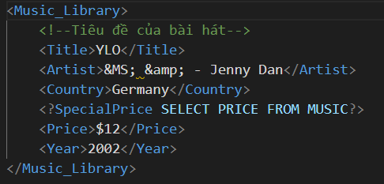
Các chỉ thị xử lý - Processing Instructions
Mục đích chính là biểu diễn một vài chỉ thị đặc biệt cho ứng dụng.
Cú pháp
<?PITarget <instruction>?>
Trong đó: PITarget là tên ứng dụng, instruction là chỉ thị xử lý

Slide 16
Phân loại dữ liệu ký tự (Character Data)
Character Data mô tả nội dung thực sự của tại liệu bao gồm cả khoảng trắng .
Character Data(CDATA): Dữ liệu không cần phân tích bởi trình phân tích.
Parsed Character Data(PCDATA): Dữ liệu được phân tích bởi trình phân tích.
<BaiTap>
<Bai1>
Xét biểu thức sau <![CDATA[x*2> 4&5]]>
</Bai1>
</BaiTap>
<BaiTap>
<Bai1>
Xét biểu thức sau x*2> 4&5
</Bai1>
</BaiTap>

Slide 17
Các thực thể - Entities
Entity là tên đại diện cho 1 giá trị và nó sẽ được trình phân tích trình bày tới người dùng cuối là giá trị của entity đó.
Sử dụng Entity theo cú pháp sau: &entityname;
Một số thực thể định nghĩa trước | Giá trị
&lt; | <
&gt; | >
&amp; | &
&copyright | @
&apos | ‘
&quot; | “

Slide 18
Namespace
Trong tài liệu XML có thể xuất hiện nhiều phần tử và thuộc tính trùng tên nhau, do đó sẽ khó khăn trong việc nhận biết chúng.
Để giải quyết vấn đề này, người ta sử dụng đến Namespace
Namespaces là tập các tên để phân biệt các phần tử với nhau, giúp chúng ta có thể gộp nhiều tài liệu XML từ nhiều nguồn lại với nhau mà không bị xung đột tên phần tử
Cú pháp:
<namespacePrefix: elementName xmlns:namespacePrefix=“uri”>
…..
</namespacePrefix:elementName>

Slide 19
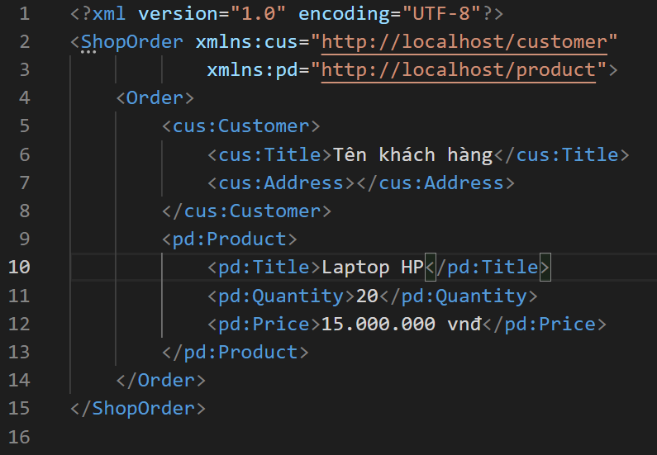
Namespace

Slide 20
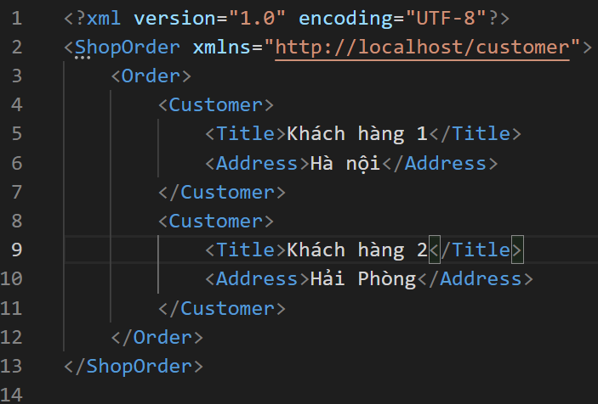
Default Namespace
Nếu tài liệu XML chỉ sử dụng một namespace thì bạn có thể khai báo namespace mặc định cho nó bằng cách chỉ sử dụng từ khóa xmlns và bỏ đi tên của namespace.

Slide 21
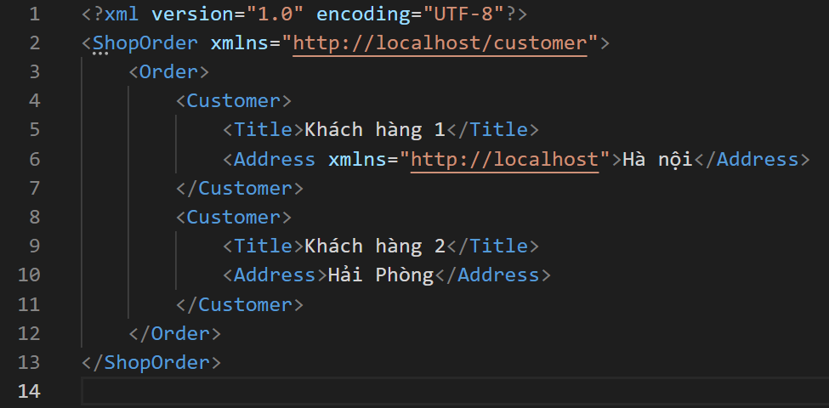
Override Namespace
Nếu tài liệu XML đang sử dụng default namespace, tuy nhiên 1 vài phần từ cần định nghĩa 1 namespace riêng thì phần tử đó được ghi đè namespace

Slide 22


HỎI ĐÁP

Slide 23

TRẢI NGHIỆM THỰC HÀNH

